Slide 1
«Как птицы песни старые летают.
В них прошлое живёт всего сильней,
В них время сердце века оставляет,
В них бродит ветер отшумевших дней».
(К.Кулиев)
Презентацию составила:
Тарасова Надежда Николаевна
Учитель музыки
МБОУ СОШ №9
г. Иваново

Slide 2
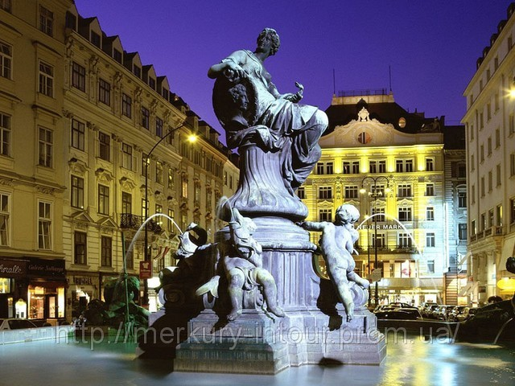

Slide 3
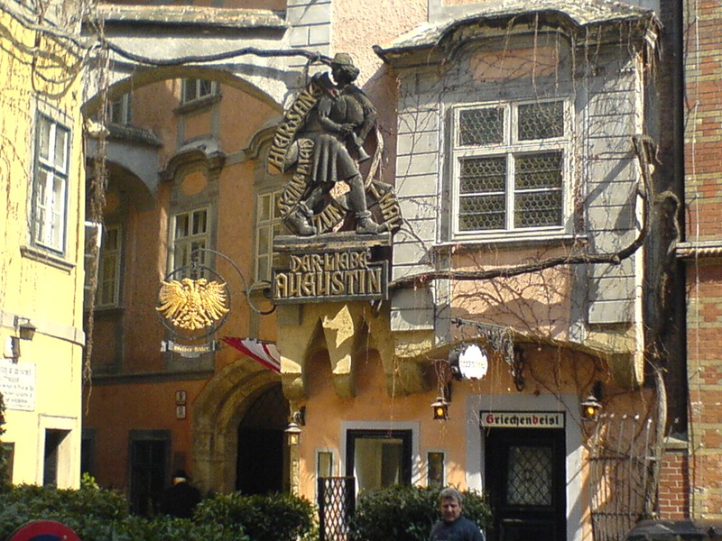

Slide 4
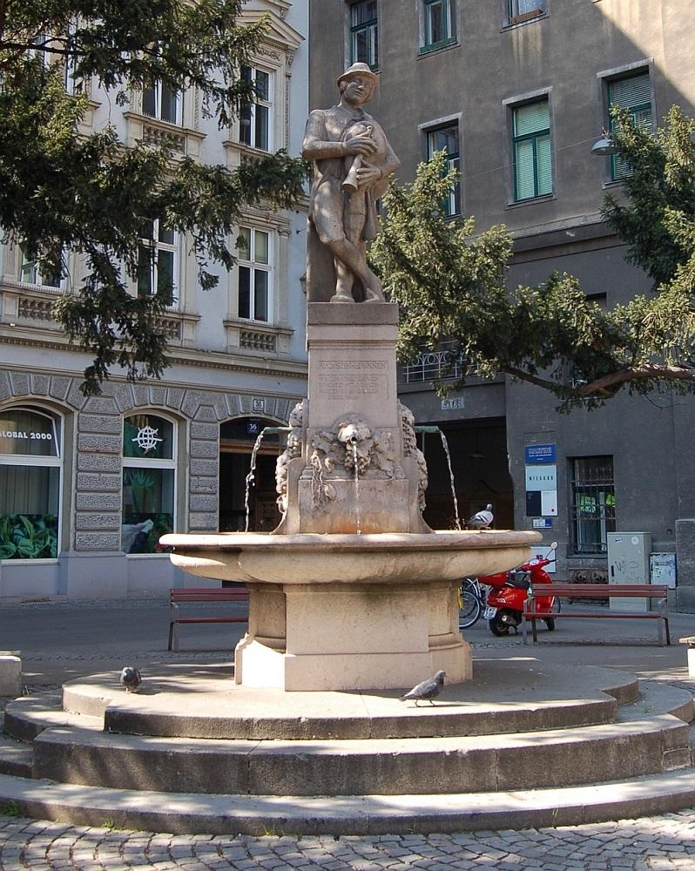

Slide 5
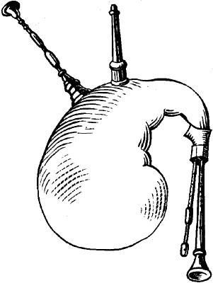

Slide 6
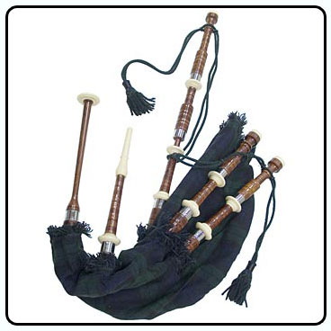

Slide 7
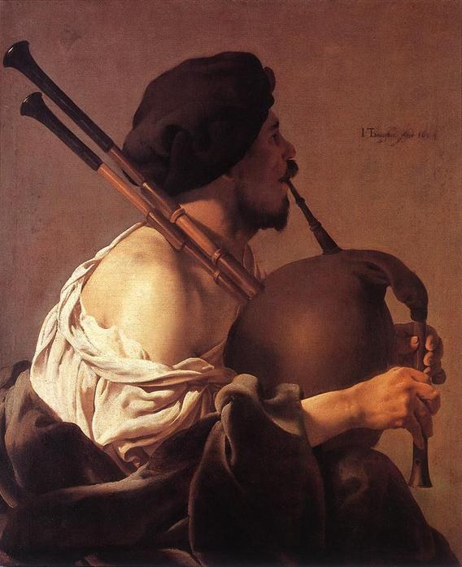

Slide 8
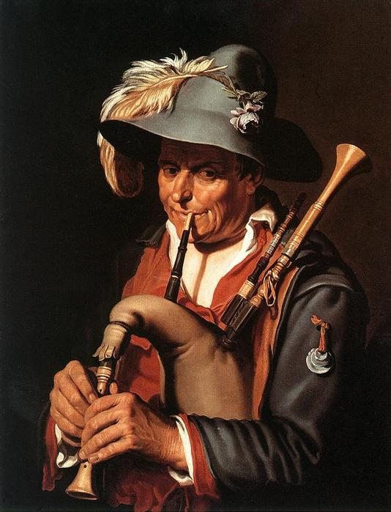
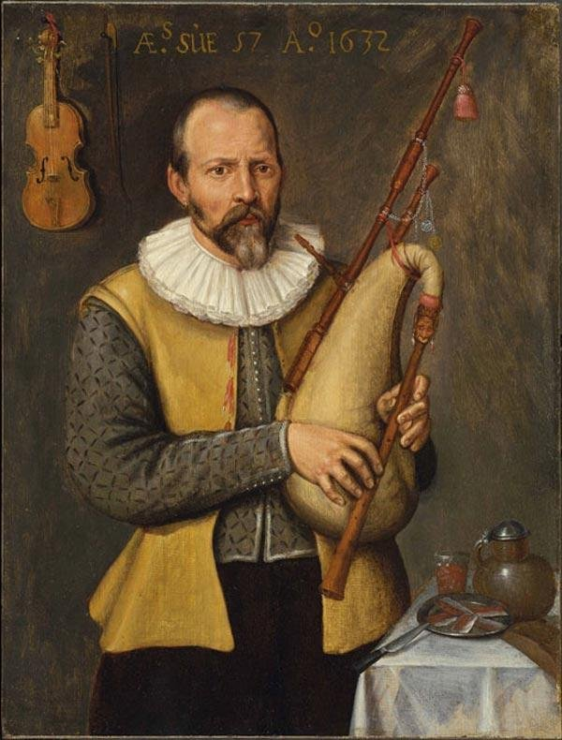

Slide 9
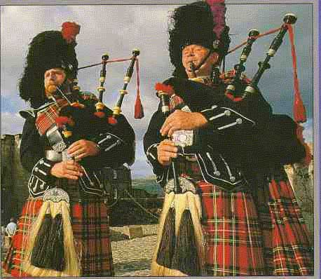

Slide 10
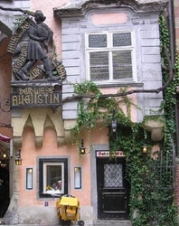

Slide 11
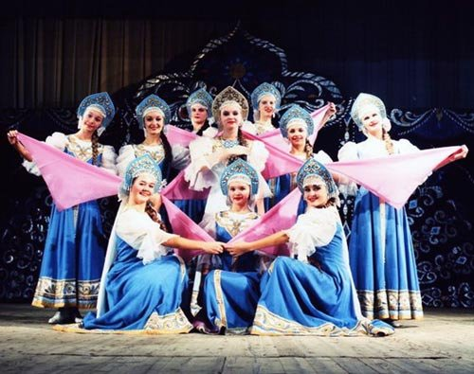
«ФОЛЬКЛОР» - переводится как «народная мудрость», народное творчество.

Slide 12
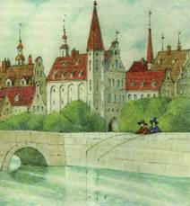
Польская народная песня
«ВИСЛА»
Гей ты, Висла, голубая
Лес вокруг, лес вокруг.
У меня свирель пастушья
На боку, на боку.
Разольются переливы
По реке, по реке.
Поведут волы ушами
Вдалеке, вдалеке.

Slide 13
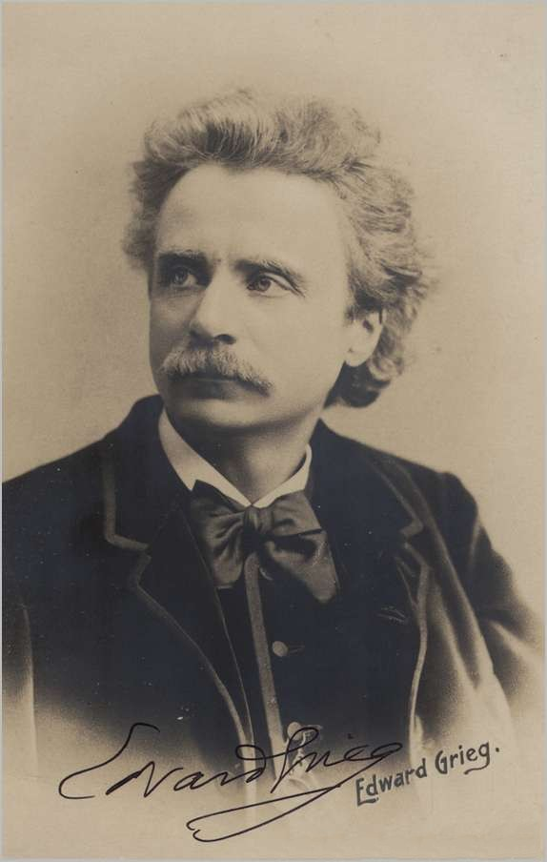
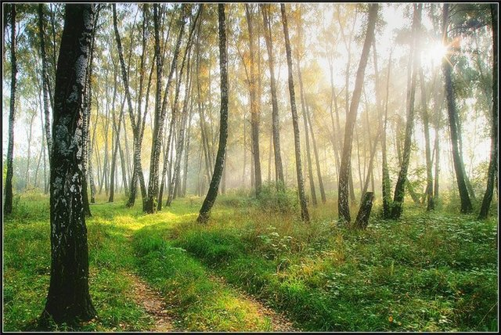
«Утро» Э. Григ

Slide 14
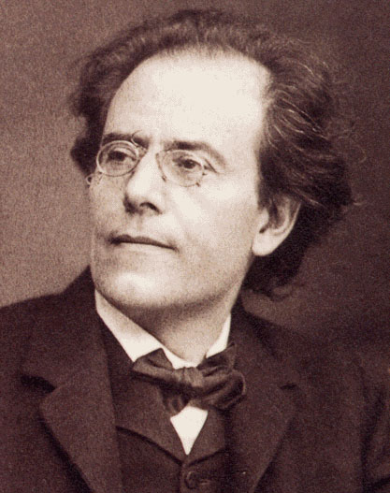
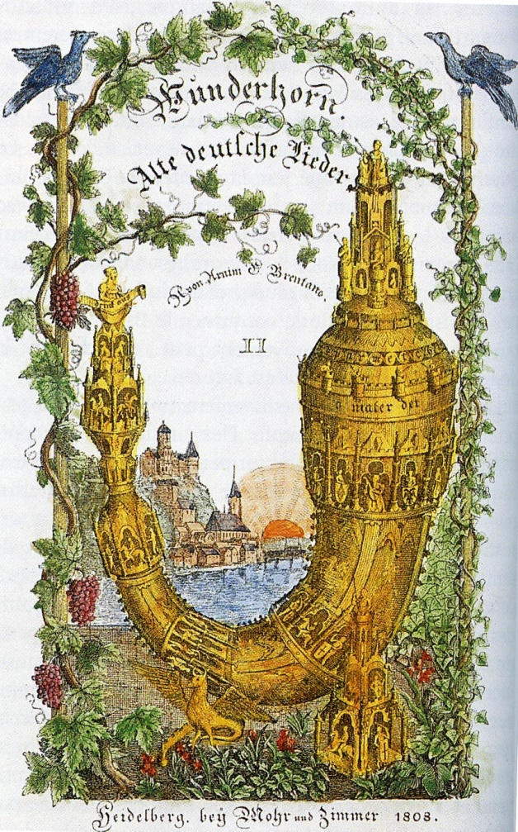
«Волшебный
рог мальчика»
Густав Малер

Slide 15
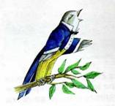
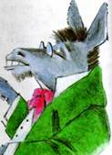
«Похвала
знатока»

Slide 16
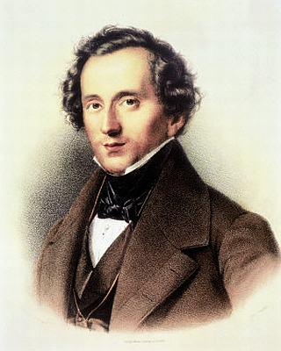
«Песня без слов»
Ни слова… И только мельканье Бегущих по клавишам рук, Невидимых струн рокотанье, За звуком взлетающий звук.
То чудом рожденные трели То лепет ручья по утру, То голос поющей свирели, То птиц щебетанье в бору.
То ветра порыв. То суровый Грозы нарастающий звук. И рушится ливень. И снова – В ромашках сверкающий луг.
Ушло, отшумело ненастье, И слышно, как бьются сердца… И всё это – песня о счастье, Которой не будет конца.
Ф.Мендельсон

